Slide 1

手把手教你学littleVGL
主讲人 ：正点原子团队
硬件平台：正点原子开发板
版权所有：广州市星翼电子科技有限公司
教学平台：www.yuanzige.com 原子哥
淘宝店铺：http://openedv.taobao.com
技术论坛：www.openedv.com
公众平台：正点原子

Slide 2
手把手教你学littleVGL
lv_calendar日历

Slide 3
参考资料
参考资料
正点原子文档：littleVGL学习文档
littleVGL官方文档：
https://docs.littlevgl.com/zh-CN/html/index.html
全套视频观看：www.yuanzige.com

Slide 4

1.介绍
lv_calendar日历控件是用来显示或者设置日期的,只包含年,月,日,星期等信息,是不包含时,分,秒等信息的,此控件主要由上下俩部分构成,上面的部分我们叫做HEADER,里面有显示年,月文本信息和上下翻月份的箭头按钮,其示意图如下:
图1.1 HEADER的构成
对于HEADER中的背景颜色,文本颜色,箭头按钮按下时的颜色可以通过
LV_CALENDAR_STYLE_HEADER和LV_CALENDAR_STYLE_HEADER_PR俩种样式来进行修改,然后lv_calendar控件的下面一部分我们把它叫做BODY主体,其构成稍微复杂一点,包含了星期信息行,我们把此星期信息行叫做DAY_NAMES,其文本颜色和与HEADER部分之间的上边距是可以通过LV_CALENDAR_STYLE_DAY_NAMES样式来进行修改的,在星期信息行的下面就是我们的日期信息了,日期信息中包含了当前月份的所有天数,以及上月份的月末天数和下月份月初天数,对于TODAY日期(就是今天的意思)会被LV_CALENDAR_STYLE_TODAY_BOX样式来单独修饰,以达到高亮显示区分的作用,而对于TODAY日期所在的行会被
LV_CALENDAR_STYLE_WEEK_BOX样式来单独修饰,以达到整个星期中所有天都高亮显示的效果

Slide 5
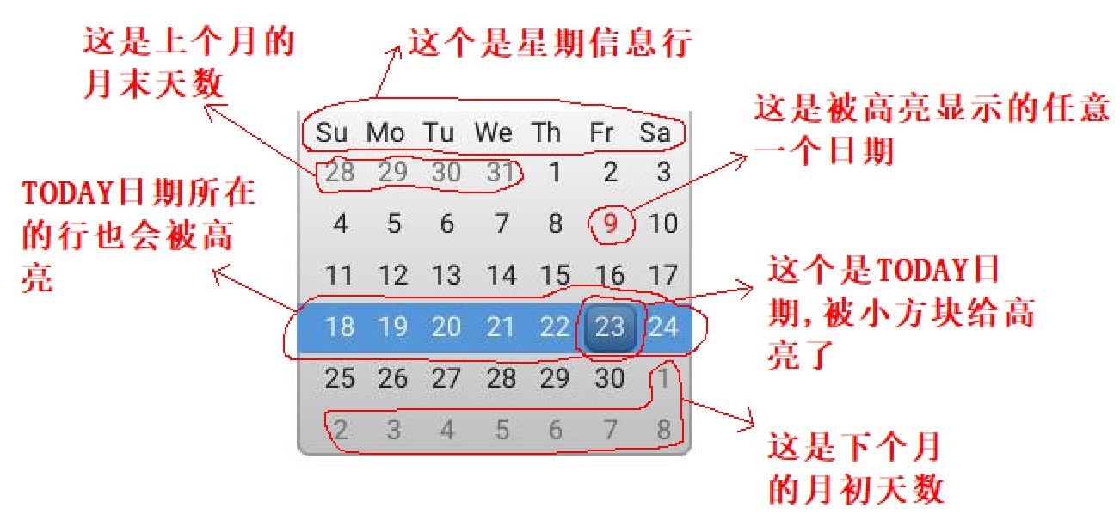
1.介绍
最后lv_calendar控件还支持对任意一个日期进行高亮显示,比如用来标注一些重要的日子就会显得很有作用,这个是通过LV_CALENDAR_STYLE_HIGHLIGHTED_DAYS样式来修饰的,最后给出BODY主体的示意图:
图1.2 BODY主体的构成

Slide 6
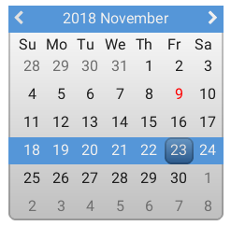
1.介绍
我们可以通过lv_calendar_set_today_date(calendar, &today_date)接口来设置今天的日期,通过lv_calendar_set_highlighted_dates(calendar, &highlighted_dates)接口来设置哪些日期被高亮显示,通过lv_calendar_set_shown_date(calendar, &shown_date)接口来显示任意年份任意月份下的日期信息,此接口就相当于一个页跳转的功能,当然了我们也可以通过HEADER上的左右箭头来实现上下翻月的功能.最后给出lv_calendar控件的整体示意图:
图1.3 lv_calendar控件

Slide 7
2.1主要数据类型
1.日历数据类型
2.日历样式数据类型

Slide 8
2.2 API接口
1.创建日历
2.设置TODAY日期
3.跳转到某年某月份下的日期界面
4.设置哪一些日期被高亮显示
5.设置星期信息行的标题
6.设置月份的标题
7.设置样式
8.获取被手指按到的日期

Slide 9
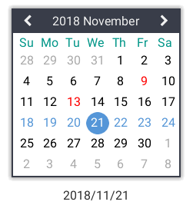
3.例程演示

Slide 10

感谢支持正点原子团队
硬件平台：正点原子开发板
版权所有：广州市星翼电子科技有限公司
学习平台：www.yuanzige.com
淘宝店铺：http://openedv.taobao.com
技术论坛：www.openedv.com

